Slide 1
크롤링 CRAWLING
20220107-박 현호

Slide 2
목차
1 크롤링
2 정형데이터 vs 비정형 데이터
3 Crawling with python
Requests
BeautifulSoup
4 CSS 선택자

Slide 3
크롤링
마이닝(mining)
데이터로부터 의미가 있는 개념이나 특성을 추출하고 이것들 간의 패턴이나 추세 등 고품질 정보를 끌어내는 과정
텍스트 마이닝(text mining)
비정형 데이터인 텍스트 데이터로부터 유의미한 정보를 추출하는 데이터 분석
Ex)SNS데이터에 기반한 트럽프 당선 예측사례
데이터 마이닝(data mining)
정형 데이터를 이용한 마이닝

Slide 4
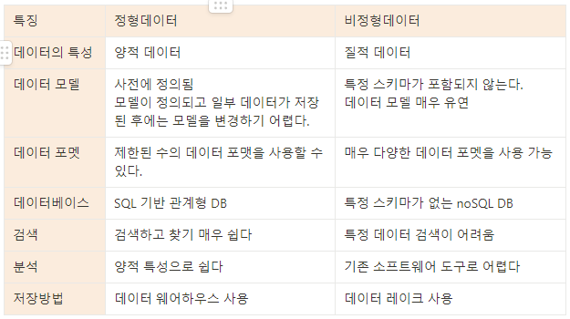
정형데이터 vs 비정형 데이터

Slide 5
Crawling with python
Requests : http 요청을 쉽게 도와주는 라이브러리
BeautifulSoup : html문서를 분석할 수 있는 라이브러리

Slide 6
Requests
requsets.get(“주소”) : 해당 주소로 부터 http요청을 보냄
status_code : 응답 상태 확인
headers : heders정보 확인
cookies : cookies 정보 확인
encoding : 데이터 인코딩 확인
text : ‘str’타입의 데이터 확인
content : bytes타입의 데이터
.json() : dict타입의 데이터일 경우 사용

Slide 7
BeautifulSoup
BeautifulSoup(html,’html.parser’) : 불러온 데이터를 html형식으로 정리
find,find_all() : 해당조건에 맞는 모든태그 가져옴
Select(),select_one() : html 속성으로 요소 검색

Slide 8
CSS 선택자
1.태그이름 : 태그이름으로 찾음
2. .클래스이름 : 클래스 이름으로 찾음
3. #아이디 이름 : 아이디 이름으로 찾음
4. 상위태그>자식태그>자식태그 : 부모자식간의 조회 ‘>’로 구분
5. 상위태그 후손태그 : 부모 후손간의 태그 조회 ‘ (공백)’으로 구분
6. attrs[속성] 태그안에 속성을찾음
7. 태그이름.클래스이름 : 해당태그의 클래스 이름을 찾음
8. #아이디 > 태그.클래스 이름 : 아이디로 우선 검색후 자식태그와 클래스 이름으로 찾음

